Slide 1


메인 모듈
웹캠 영상
손 인식 모듈
손 인식 함수
손 동작
판별 함수
로그인 함수
공유 폴더 관리 함수
손 동작
웹캠 영상,
메뉴 선택
메뉴 선택 함수
웹캠 관련 함수
의류 관리 모듈
변경된 이미지(옷) 출력
옷 영역 수정
함수
의류 출력
함수
웹캠 영상
이미지 출력
함수
즐겨찾기
함수
로그인,
이미지저장
이미지
불러오기
AR 출력
영상
신체 인식 모듈
신체 인식
함수
마커 인식
함수
Fire Base
클라우드
AR 모델링
함수
AR 출력 함수
이미지
불러오기
로그인.
이미지 저장
안드로이드 모듈
: 윈도우 프로그램
로그인 함수
이미지 전송
함수
: 서버
: 안드로이드

Slide 2
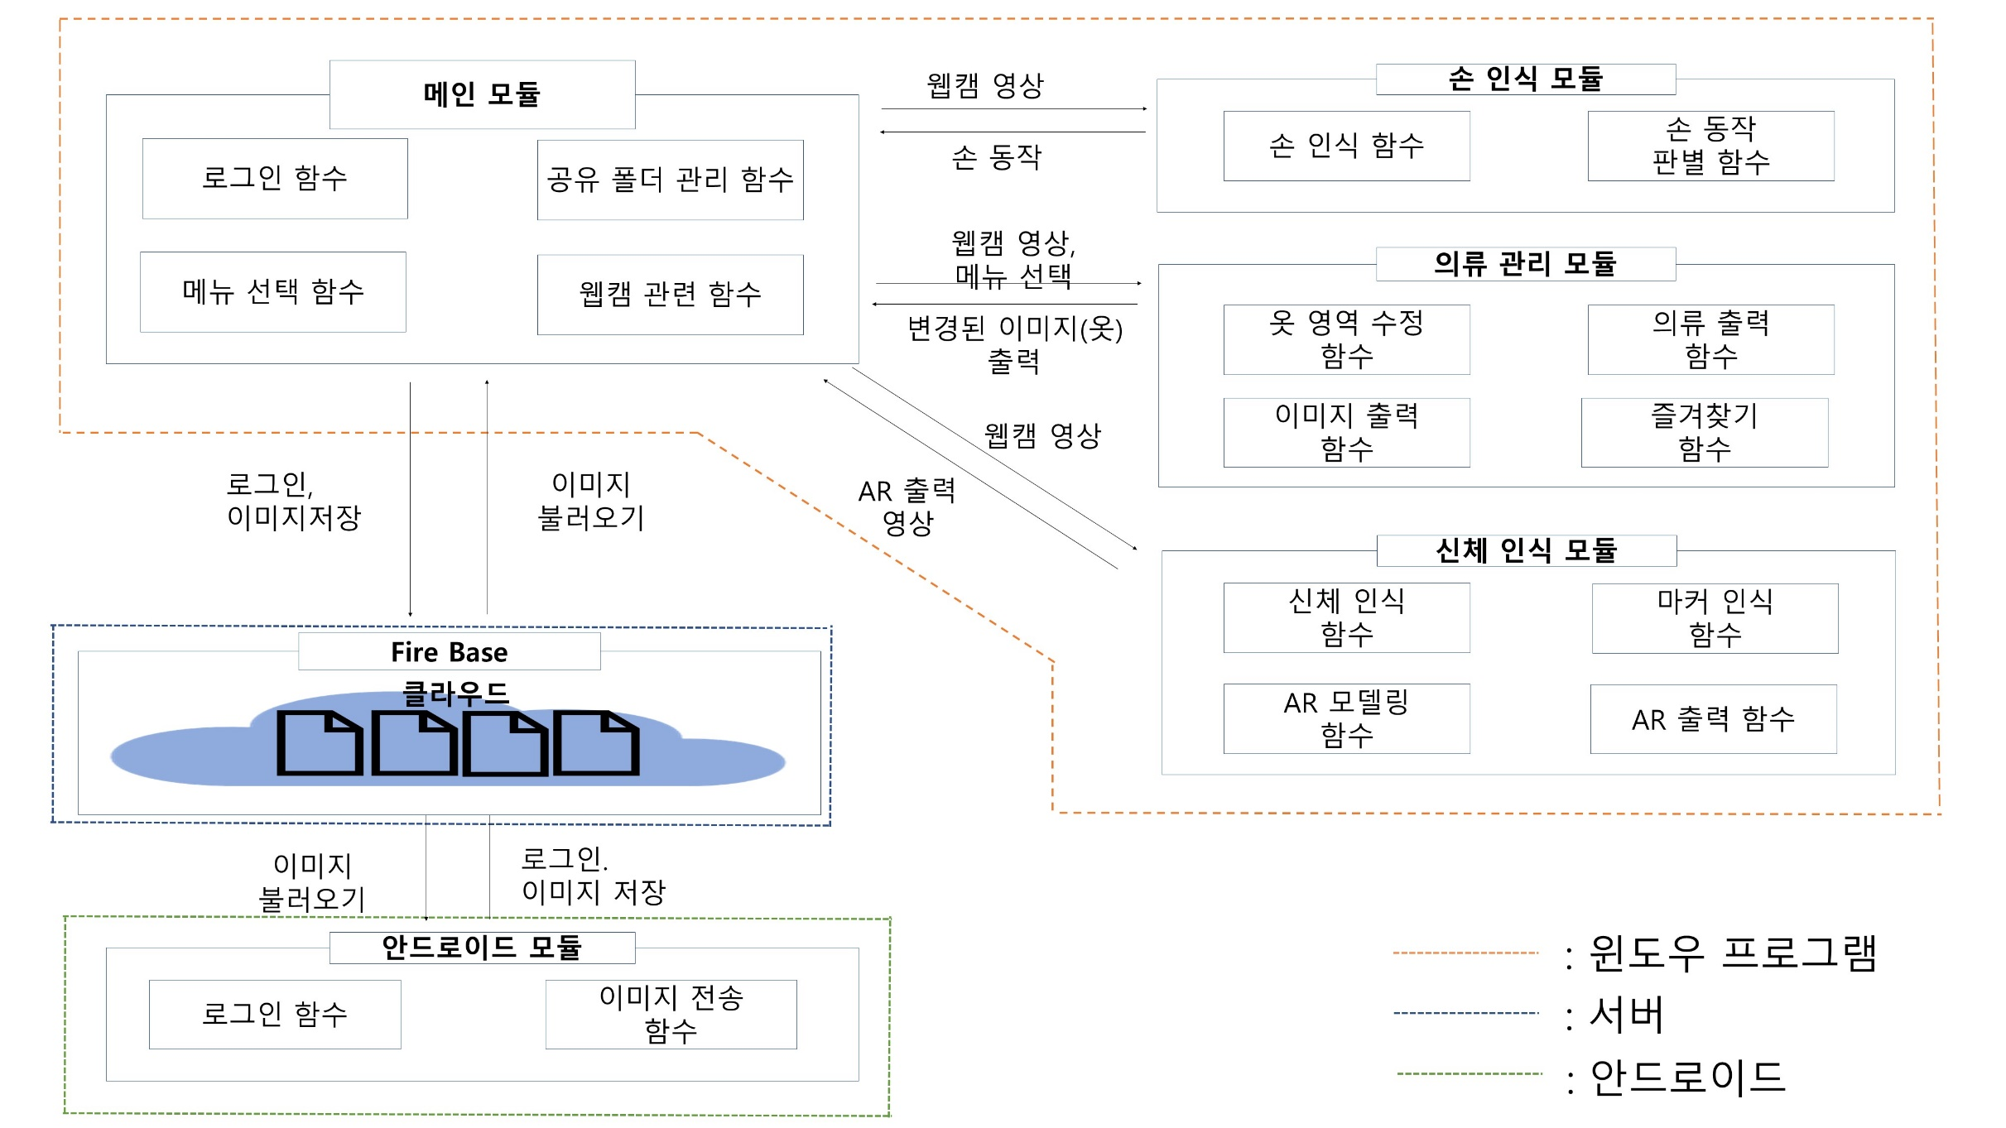
[User]
UID : {UID}
취향 : 캐주얼 | 정장
성별 : 남 | 여
나이 : 25
좋아하는 색 : black | white | gray | red | blue
-----------------------------------------------------
[Images]
파일 이름 : {생성일}_myarcloset.jpg
크기 : 20byte
유형 : jpg
생성일 : YYYY.MM.DD.(AM/PM).hh:mm:ss
업데이트 시간 : YYYY.MM.DD.(AM/PM).hh:mm:ss
파일 경로 : {Cloud Server 위치} / {UID} / images / A.jpg
분류 : 상의 | 하의
날씨 : cold | warm | hot

Slide 3
메타데이터
[User]
UID : {UID}
취향 : 캐주얼 | 정장
성별 : 남 | 여
나이 : 25
좋아하는 색 : black | white | gray | red | blue
-----------------------------------------------------
[Images]
파일 이름 : {생성일}_myarcloset.jpg
크기 : 20byte
유형 : jpg
생성일 : YYYY.MM.DD.(AM/PM).hh:mm:ss
업데이트 시간 : YYYY.MM.DD.(AM/PM).hh:mm:ss
파일 경로 : {Cloud Server 위치} / {UID} / images / {생성일}_myarcloset.jpg
분류 : 상의 | 하의
날씨 : cold | warm | hot

Slide 4
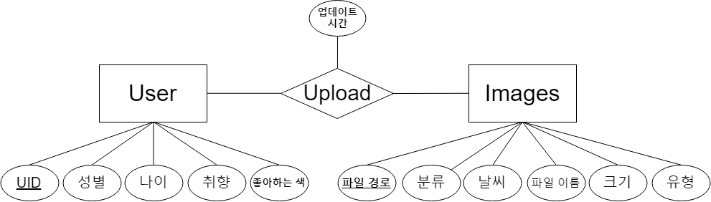
Meta Data
[User] UID : {UID} 취향 : 캐주얼 | 정장 | … 성별 : 남 | 여 나이 : 25 좋아하는 색 : black | white | gray | red | blue | …
[Images] 파일 경로 : {Cloud Server 위치} / {UID} / images / {생성일}_myarcloset.jpg 파일 이름 : {생성일}_myarcloset.jpg 크기 : 20byte 유형 : jpg 생성일 : YYYY.MM.DD.(AM/PM).hh:mm:ss 업데이트 시간 : YYYY.MM.DD.(AM/PM).hh:mm:ss 분류 : 상의 | 하의 | … 날씨 : cold | warm | hot

